Slide 1

O MEU PAPEL COMO ACELERADOR JUVENIL
Almira Vasco Basileu Muajule

Slide 2
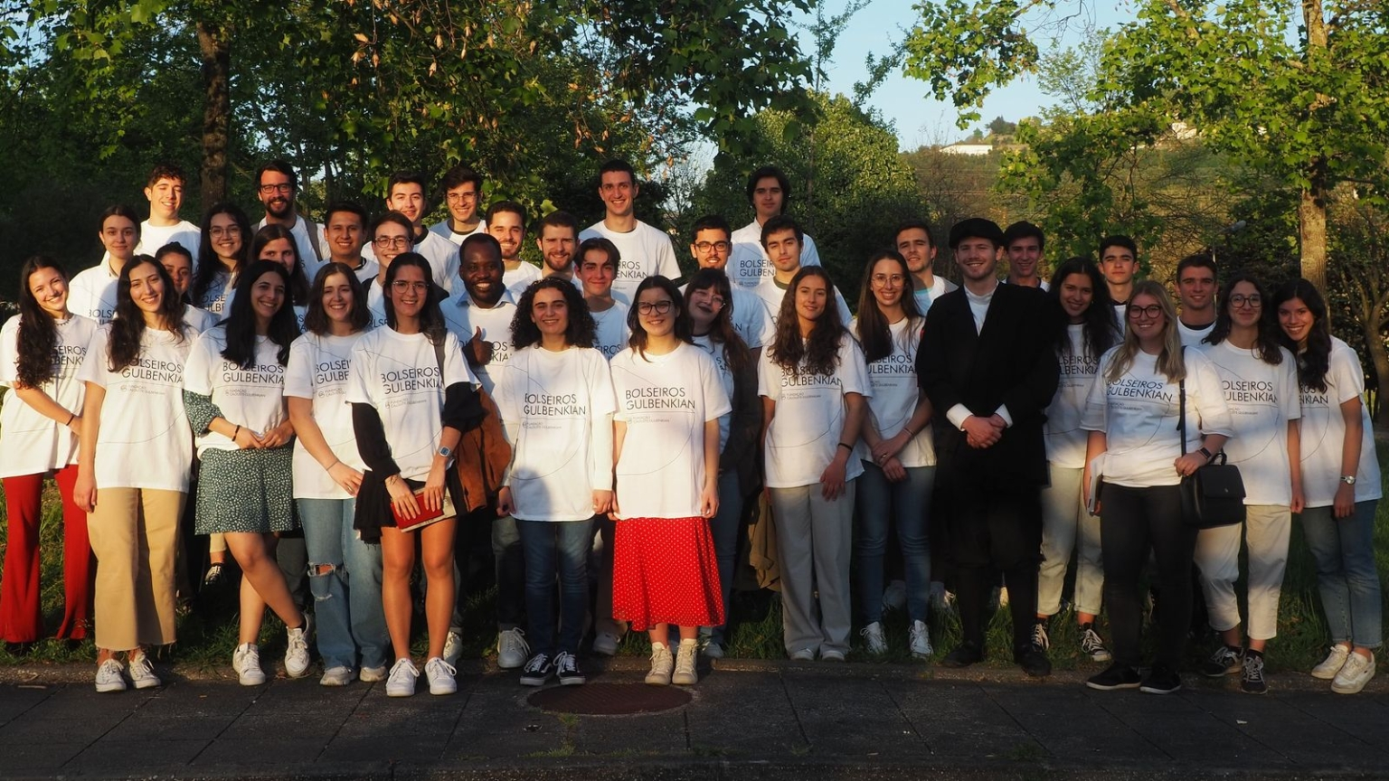
Acelerador Juvenil
O acelerador Juvenil e um programa que tende ajudar, instruir e capacitar os jovens para serem agentes da mudanca na sociedade, tornando-lhes criativos nas actividades e capazes de identificar problemas na sociedade e trazer solucoes que posssam ajudar as pessoas .

Slide 3

Jovens que Inspiram
Maria Fernanda, uma estudante de 17 anos, decidiu criar um programa de voluntariado para ajudar crianças carentes em sua comunidade.
João Pedro, de 19 anos, fundou uma startup que oferece soluções sustentáveis para problemas ambientais em sua cidade.
Isabela, uma jovem de 18 anos, desenvolveu um aplicativo que conecta pessoas que desejam doar alimentos a instituições de caridade. Com essa iniciativa, ela conseguiu reduzir o desperdício de comida em sua cidade e garantir que mais pessoas em situação de vulnerabilidade tenham acesso a uma alimentação saudável.

Slide 4

Como criar impacto com a tecnologia
A tecnologia já demonstrou seu potencial de transformação positiva em inúmeras frentes:
Um dos principais impactos da tecnologia sao:
Educação – Plataformas Digitais levaram aulas de qualidade a comunidades isoladas.
Saúde – a telemedicina conectou pacientes a especialistas a milhares de quilômetros de distância.
Sustentabilidade – sensores ambientais e blockchain garantem rastreabilidade de cadeias produtivas, reduzindo desmatamento ilegal.
Cidadania – aplicativos govtech simplificaram serviços públicos e ampliaram a transparência.
Esses exemplos não são apenas inovações pontuais – eles mostram que, quando intencionalmente desenhada, a tecnologia se torna ferramenta de equidade, inclusão e resiliência social.

